Slide 1
如何做一个标准的居士

Slide 2

目录
法义概述
宣讲的必要性和内容
居士的见解
居士的修法
居士的行为
总结

Slide 3
1. 概述
如何做一个标准的居士是最基础、最简单的知识。一个具格的居士需要具备三个方面的条件，即
居士的见解
居士的修法
居士的行为
每个方面分别有上、中、下三种。下等的标准是目前学习的重点，中等的标准是我们逐渐一定要去做到的。至于高等的三个标准，是长期目标。

Slide 4
2. 课程宣讲的必要性
2.1 课程宣讲的必要性
（1） 获得实际进步和收获
（2） 实践中的需要
（3） 指导次第修行的需要
（4） 再再强调打好基础非常必要

Slide 5
2. 课程宣讲的必要性和内容
2.2 课程宣讲的内容
何为居士
梵文音译为“邬波塞迦”或“优婆塞”，
接近、亲近善法的意思，
一个合格的居士就可以称为预备阿罗汉（小乘）
预备阿罗汉需要具备的条件——居士的见解、修法、行为。

Slide 6
3. 居士的见解
下等见解
中等见解
上等见解
深信轮回
深信因果
中观的
空性
密宗的见解

Slide 7
下等见解--世间正见
3. 居士的见解
深信轮回
深信因果
重要性
佛陀金刚语：任何人具有这样的世间正见，则此人于千世中不堕恶趣。这是整个修行见解的基础。

Slide 8
下等见解--深信轮回
3. 居士的见解
总体而言
佛教在轮回方面有一套完整的学说能够圆满说明其中的流程和原理
藏地、西方的案例侧面证明轮回的存在
通过与科学的比较，证明佛各方面的学说一直都遥遥领先于科学之前。

Slide 9
下等见解--深信轮回
3. 居士的见解
具体而言
佛教对死亡的认识：
医学上判断的死亡只是最初死亡阶段，此时人并未真正死亡
真正死亡之后，肉体和意识就分开了，在亡者的肉体上立即就分出一个透明的意形身。它是意识的载体和产物，众生在中阴漂泊直到投生之间，一直依靠这个身体。
投生的时候，意身和意识二者都会一齐前往，所以，前世的很多信息就会带到后世去。

Slide 10
下等见解--深信因果
3. 居士的见解
应具正见
佛告诉我们：普通人最好不要去观察因果，因为普通人观察因果不一定能得到正确的答案，并会对因果产生怀疑从而导致痛苦。
解放思想，推翻感官的见解以及世俗的见解

Slide 11
下等见解--深信因果
3. 居士的见解
智信依据
正面方式：学习因明，以客观公正严密的逻辑推论去证明佛说的话是可靠的
侧面推论：
佛是圆满证悟者，已达智慧之巅，佛法宣说的是没有错谬的真理
任何一个事物都有近因和远因，通过实例比较分析并运用逻辑可以证明

Slide 12
中等见解--中观空性见解
3. 居士的见解
中等见解是指能够了解，理解中观空性，并非证悟
要分清楚空性的智慧（证悟），空性的见解：
坐禅时候体会到的空性感觉（真实的体会），叫做证悟或者智慧
从禅定中出来以后，对于坐禅中的体会到的一切法都是空性的感受而对日常生活当中看到的一切法都是空性产生深刻坚定不移的信心就叫做空性的见解。

Slide 13
上等见解
3. 居士的见解
上等的见解就是密宗的见解

Slide 14
3. 居士的见解 -见解的重要性
见解的定义
坚定不移、深信不疑的信念，才叫见解
见解的重要性
佛说：见解就像人的眼睛；修法和行为就像人的脚，先用眼睛看，然后脚跟着走，没有见解一切都免谈
见解从哪里获得？
从闻思中获得
比如：轮回过患，因果不虚，中观的空性
从禅定中获得
比如：证悟空性后，在不是禅定的状态时对空性的见解

Slide 15
3.居士的见解 -总结摄义
上中下三等见解的区分依据是佛陀三转法轮的核心内容
我们不是靠外表，而是靠内心——内在的修行、智慧等等来当居士。
修行、做世间法也好，全都是精神在推动。精神是非常非常重要的。
反观自我：我们对轮回有没有坚定不移的认识？对因果有没有坚定不移的认识？如果有的话，那我们至少具备了最低层的居士见解。

Slide 16
4. 居士的修法
如何做一个标准的居士 – 居士的修法
居士的修法
戒律
四个外加行
五个内加行
念佛
修法的层次及重要性
禅修班修学计划

Slide 17
4. 居士的修法 – 戒律
对修行人来说，守戒是必不可少的第一步
交通规则的比喻
国家法律的比喻
居士五戒 - 简述
别解脱戒：最主要的内涵是谁受持该戒，谁就会得到永久解脱的意思
(一)不杀生
(二)不偷盗
(三)不妄语
(四)不邪淫
(五)不饮酒

Slide 18
4. 居士的修法 – 戒律
居士五戒 - 简述
三个层次（分层依据为发心或动机）
世间的五戒
↓ 升级：修四外加行，在生起真正的出离心之当下，戒体自动升级
小乘别解脱戒
↓ 升级：修五内加行，在生起真实的菩提心的当下，戒体自动升级
大乘菩萨的别解脱戒

Slide 19
4. 居士的修法 - 四个外加行
重要性：
最关键的基础：稳固修学的根本保障,必须高度重视
修学佛法的推动力-以飞机引擎为喻
要点：
转变自心：将耽着于轮回的心转变为向佛法的心
有了转向佛法的心，身体的行为和语言就会转向佛法
认真修学：四加行修好了，就会生起真正的出离心，开始真正的往回走上解脱道

Slide 20
4. 居士的修法 - 四个外加行
内容和作用简述
人身难得 - 建立自信心，对治觉得自己无法修行的沮丧与灰心。
生命无常 - 认清生命变异无常的本质，懂得珍惜时光，好好修行
因果不虚 - 认识善有善报、恶有恶报的因果法则，知道自己是自己生命的主宰，学习对自己负责，止恶行善。
轮回过患 - 认识痛苦、挫折、分离等等是轮回的本质，学习接受生命中的不圆满。认知唯有修持佛法，出离轮回，才可能得到圆满的快乐。

Slide 21
4. 居士的修法 - 五个内加行
再谈修法次第
正确的次第：先修四个外加行，再修五个内加行。
修五加行的前提：生起真正的出离心
修加行不仅仅是形式，还要看自己的心相续有没有真实与法相应。只有真正有了出离心后，才能停止修外加行，否则无论修多少遍都是需要的。

Slide 22
4.居士的修法 - 五个内加行
皈依
趋入佛门
发心
趋入大乘菩提道
金刚萨垛
祛除多世轮回中所造的身口意三恶业。
曼茶罗
圆满福慧二种资粮
上师瑜伽
获得金刚上师加持
如果不清净无始以来的罪业，就没有办法证得无我。
没有资粮仍不能解脱，就像买机票需要有钱一样。
我必须成佛，是为第一要务。 我必须发菩提心，这是成佛的因。 悲是发菩提心的因。 慈是悲的因。 受恩不忘是慈的因。 体认众生皆我父母，这个事实是不忘恩的因。
正确皈依的四个特别条件: (一)已了解如何正确地思维三宝。 (二)认知佛、法、僧优於外道邪说。 (三)以此认知为基础，诚心发誓永远皈依三宝。 (四)即使你的生命危急，也不可皈依三宝以外的人。
献曼茶罗是至高无上的供养，因为它包括整个宇宙一切财富。它不会遭受傲慢思想的玷污。
如果你把你的上师看成佛，你将得到佛的加持。如果你把他看成菩萨，你将得到菩萨的加持。如果你把他看成成就者，你将得到成就者的加持。如果你把他看成普通人(好的道友)，你也只能够得到普通人的加持。如果你对他既无忠心也无恭敬心，你绝对得不到任何加持。

Slide 23
4. 居士的修法 – 念佛
上师教言：
修四个外加行，五个内加行的同时，也要念佛，所有的居士都要念佛。
高僧大德也念佛。
谁也不能放弃念佛，认为只有老年人才念佛，年轻人应该修更高档的法的想法是错误的

Slide 24
4. 居士的修法 – 修法层次及重要性
下等的修法：四个外加行培养出离心
下等是最基础的意思，最基础的修法，也就是最重要的修法
出离心是走向解脱的第一步，没有出离心，修什么法都不能成为解脱之因。
对治：轮回的因是贪欲的心。
生存的意义是求解脱，解决生老病死，自利利他，其它任何事物都不值得成为生存的意义

Slide 25
4. 居士的修法 – 修法层次及重要性
中等的修法：智悲双运
出离心生起后，修菩提心，在此基础上修无我和空性。
菩提心是我们整个生命轮回的终极保险：一旦有个菩提心，并且不舍菩提心或菩萨戒，则此人永远不会堕入恶趣。
有了慈心和悲心才可以修菩提心。
菩提心也叫大悲心，空性见也叫智慧，它们是佛教的精华，二者的有机结合叫“智悲双运”

Slide 26
4. 居士的修法 – 修法层次及重要性
中等的修法：智悲双运
上师重要教言
在没有修空性的时候，先修慈悲心、四无量心；通过四无量心的修法，生起世俗菩提心；世俗菩提心发起来以后，就去受菩萨戒，这样心相续中就有了菩萨戒与菩提心，智悲的“悲”就具足了；然后是证悟空性——进入空性状态时，不会有明显的慈悲心，因为对我们这种初入道的修行者来说，慈悲心毕竟是一种思维，一种分别念，而空性状态是不允许有分别念的。
没有分别念的空性和有分别念的菩提心怎么双运呢？在没有修空性之前发过菩提心，受过菩萨戒，而且这个菩提心和菩萨戒一直都存在，在此基础上再证悟空性，就是智悲双运。因为，虽然在进入空性状态的时候没有明显的分别念，但由于之前已经具备菩提心、菩萨戒了，现在这个菩提心和菩萨戒依然存在，此时心相续当中既有菩提心和菩萨戒，也有证悟空性的智慧，意识的一半是菩提心，另外一半是空性，这就叫做智悲双运。一个凡夫的智悲双运就是这样。
如果说没有时间修出离心，修菩提心，修空性，那么就是实际上认为解脱不重要，因为如果认为重要的话就一定会抽出时间来修

Slide 27
4. 居士的修法 – 修法层次及重要性
上等的修法：密宗生起次第，圆满次第，大圆满等修法
建立在出离心，菩提心和显宗空性的基础上
如果出离心，菩提心的基础非常稳固，中观的修法修得不错的话，离大圆满就不远了
实践指导：
一定要修加行
目前只知道有上等的修法，等修完中等修法再修上等修法就行了

Slide 28
5. 居士的行为
下等行为
中等行为
上等行为
守持居士五戒
在菩提心受持下
行六波罗蜜多
不可思议的密宗的行为

Slide 29
5. 居士的行为 - 下等的行为
居士的行为也可以分上、中、下三个层次。最下等、最基础的行为首先是受居士五戒，如果不能五戒全受，就在其中选择受一条戒、两条戒、三条戒或四条戒都可以。在受戒的基础上，尽量地断恶行善。十善、十不善我们都知道，《普贤上师言教》里面讲得非常清楚。这是最基础、最下等的行为。
居士五戒: 殺、盜、淫、妄、酒
十善
十不善

Slide 30
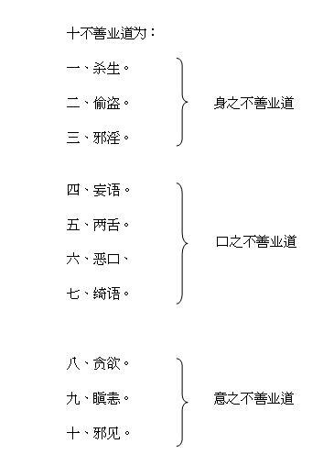
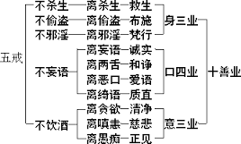
5. 居士的行为 - 下等的行为

Slide 31
5. 居士的行为 - 下等的行为
下等的行为当中的两个问题：
第一 吃素的问题。
部分居士也许还没有吃素，就一定要吃素，
认为密宗是允许吃肉的，这是错误的观点,
汉地的大乘佛法在吃素方面，有非常良好的传统，
南传佛教的僧侣托钵化缘，所以吃纯素有一定的困难

Slide 32
5. 居士的行为 - 下等的行为
第二个问题，是上师、弟子与金刚道友之间的问题。
依止某个上师并接受了一些灌顶和密法之后, 对上师产生了负面的看法， 师徒之间产生了矛盾，
看见金刚道友的行为不正当，感到非常失望，以放弃学佛。
正确的认识：
一个普通人的行为，不能够代表佛法， （观音菩萨代表佛教的慈悲；文殊菩萨代表佛教的智慧）
佛说：依法不依人，是判断非的准则。
上师、金刚道友的行为，是他们个人的行为，并不能代表佛法，也不能代表藏传佛教，这一点我们一定要划分清楚。
不要轻易地把上师、活佛看成佛，
密宗本身有明确的规定：依止一个上师一定要观察十二年

Slide 33
5. 居士的行为 - 下等的行为
上师的教导：
依止上师之前一定要观察；
如果没有依止的必要，我们也不应该观察别人的过失。
学佛是要学佛的行为，不是学金刚道友或其他人。
没有按照密宗的要求去观察，之后又违背密宗的戒律而毁谤，这样可能永远都修不成密法。

Slide 34
5. 居士的行为 - 中等的行为
中等的行为是在菩提心的基础上，尽量地利益众生。
大乘佛教利益众生的方法，就是六波罗蜜多：
布施波罗蜜多 持戒波罗蜜多 忍辱波罗蜜多
精进波罗蜜多 禅定波罗蜜多 智慧波罗蜜多 行六波罗蜜可成就十种自在：
1.命自在 2.心自在 3.财自在 4.业自在 5.生自在
6.愿自在 7.信解自在 8.如意自在 9.智自在 10.法自在

Slide 35
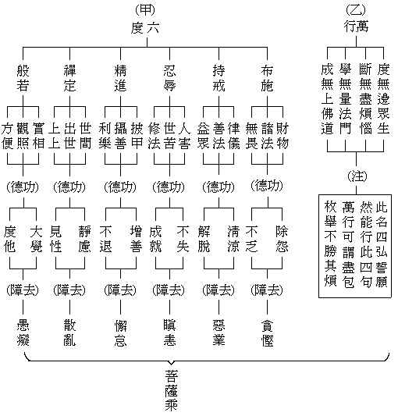
5. 居士的行为 - 中等的行为
六度的原名是"六波罗蜜"。波罗蜜是梵语，华译是"到彼岸"；因修行者乘著大行之船，能由生死苦恼的此岸，度到涅槃安乐的彼岸。

Slide 36
5. 居士的行为 - 中等的行为
胜义菩提心不会立即生起，是有过程、有次第的，按发心去做。
先易后难，能做到的先做，做不到的可以放在后面。（比如布施身体，我们暂时做不到）
要从内心深处真真切切地发起利益众生的，清净的发心。
下等的行为和中等的行为，都是我们目前力所能及的范畴。

Slide 37
5. 居士的行为 – 上等的行为
上等的行为是密宗的行为。
密宗的行为 主要建立在生起次第、圆满次第的基础上，以菩提心利益众生，通过不可思议的方法，把众生引导到解脱道上面，具有不可思议的功德。
米拉日巴尊者
维摩诘居士
这些行为因为我们现在根本没有生起次第、圆满次第的基础，所以暂时做不到。

Slide 38
6. 如何做一个标准居士 – 总结
 | 下等的标准居士 | 中等的标准居士 | 上等的标准居士
见解 | 深信因果 深信轮回 | 中观的空性见 | 光明如来藏和密宗的见解
修法 | 四外加行 生起出离心 | 菩提心和空性 | 密宗生起次第、圆满次第、 大圆满等修法
行为 | 守持居士五戒 | 在菩提心受持下 行六波罗蜜多 | 不可思议的 密宗的行为

Slide 39
6. 如何做一个标准居士 – 总结
上等的见解我们没有；上等的修法至少目前我们还不能修；上等的行为都是密宗的，我们目前还做不到。留待将来。
下等与中等的见解我们可以有，下等与中等的修法我们可以修，下等与中等的行为我们也可以做。
如果具备前三个见、修、行，就是下等的标准居士；如果具备中间的三个见、修、行，就是中等的标准居士；如果具备后三个见、修、行，就是上等的标准居士。

Slide 40
6. 如何做一个标准居士 - 几点忠告
遇到真正有资格传密法、传大圆满的上师，也可以提前听一听，提前了解了解。（这样的具德上师现在非常稀有难得，错过会后悔。）
密宗要求一旦依止了上师以后，无论遇到什么样的问题，都不能有任何邪见，否则：
第一个，就是在密乘戒上会出现问题；
第二个，自己的修行也不会增长。
密宗的修法，特别是大圆满，全都要靠上师的加持，上师的加持又要靠自己的信心。
修大圆满为时太早，我们还是要先修加行，这是很重要的。

Slide 41

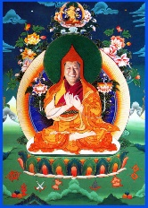







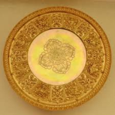
居士的修法及禅修班闻思修计划
三 殊 胜
下等修法
中等修法 – 智悲双运
上等修法
2017/03 – 2018/02
2018/02 – 2019/07
2019/08 – 2023/02
2023/03 – 2024/02
2024/03– 2025/02
2025/03 – 2026/02
学习佛教的基础知识。
修四外加行，培养出离心
修皈依和发菩提心，成为大乘佛教徒，进入大乘佛门，走上大乘解脱道；
修金刚萨埵修法，减轻无始以来所造的罪业；
修曼茶罗，积累资粮；
修上师瑜伽，获得上师及诸佛菩萨的加持。
以上的基础条件都具备之后，修寂止的禅定，使内心平静，接近空性。
修中观的无我和空性，打破自己的愚昧执著。
修密法的正行，空性与光明，达到明心见性的境界。
持 戒 念 佛

